Slide 1
RobotPacking PDDL App

Slide 2
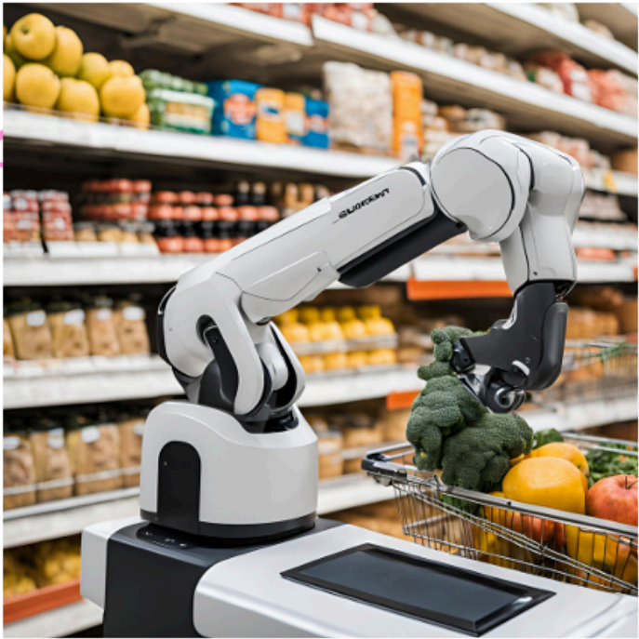
RobotPacking
L’implementazione “RobotPacking” ha come obiettivo quello di formulare un piano di azioni per un robot collaborativo all’interno di un supermercato. Il suo compito principale è di imbustare la spesa: arrivati gli articoli scansionati dal cassiere, li prende, recandosi nella posizione necessaria per ottenerli e consegna una scatola in una posizione nota al cliente.
Tiene inoltre conto dello stato della capacità della scatola,e dello stato della batteria, ricaricabile quando necessario, secondo parametri impostati.

Slide 3
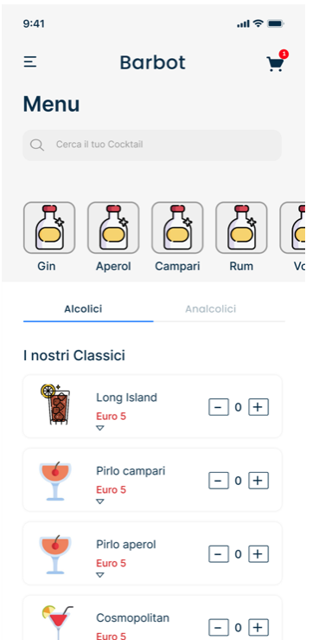
RobotPacking
Le spese che processa arrivano direttamente dai clienti, attraverso l’apposita applicazione.
Qui i clienti possono scegliere la tipologia dei sacchetti, controllare lo stato di avanzamento del braccio meccanico, pagare la spesa e accedere ad una propria area riservata che permette di ottenere vantaggi e coupon.
Nel caso qualcosa dovesse non funzionare, inoltre il cliente sarà avvertito da un «warning» nell’applicazione. La presenza di un operatore umano è comunque sempre garantita per supportare il cliente e le operazioni del braccio robotico

Slide 4
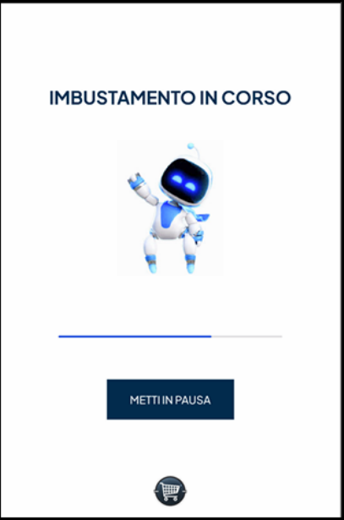
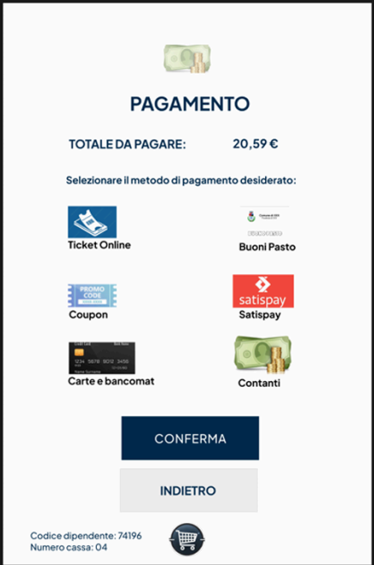

Per l’applicazione completa (mock-up):
https://www.figma.com/Barbot
F.N.S

Slide 5
PDDL
PDDL (Planning Domain Definition Language) è un insieme di linguaggi che permettono di definire problemi di IA planning.
I programmi PDDL sono costituiti da tre parti principali:
Dominio, in cui vengono definiti gli aspetti base, che non variano a seconda della specifica situazione.
Problema, che rappresenta l’istanza particolare, definendo oggetti e inizializzazione.
Planner, unisce i precedenti file e, seguendo le regole del dominio, decompone e risolve il problema.
L’applicazione «RPS» gestisce tutta la parte di imbustamento degli articoli: partendo da un punto fisso e noto, in cui prende gli articoli, il braccio si sposta nella posizione del sacchetto, li imbusta e lo consegna al cliente, una volta pieno, in una apposita locazione. Nello svolgere queste operazioni, di tanto in tanto, il braccio robotico deve essere ricaricato
Per questa implementazione è necessario utilizzare un planner numerico, che supporta i fluents

Slide 6
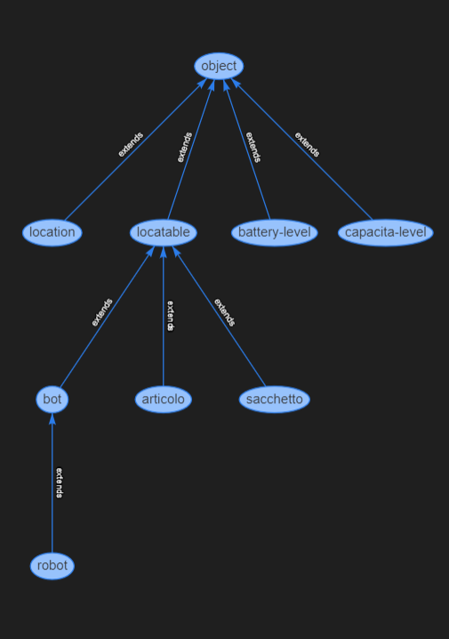
DOMINIO
Il dominio permette di definire diversi Tipi e oggetti, ognuno dei quali con le rispettive caratteristiche, definite dai predicati e dalle funzioni.
La definizione di sottotipi permette di unire proprietà specifiche ad altre generali.
Il nostro dominio definisce i seguenti oggetti: object (tipo base implicito di PDD, tutti gli oggetti derivano da questo), location, battery-level, capacita-level.
Inoltre, come visibile dall’immagine precedente, gli oggetti precedenti hanno anche dei sottotipi: 1. bot, articolo, sacchetto – sotto-tipi di locatable.
2. robot – sotto-tipo di bot.

Slide 7
Nel dominio PDDL RPS, gli oggetti sono organizzati in una gerarchia di tipi che permette al planner di distinguere tra diverse categorie di elementi.
Questa struttura supporta la riusabilità e una più precisa definizione delle azioni. Di seguito è riportata la gerarchia dei tipi:
1. object è il tipo base da cui derivano tutti gli altri.
2. locatable estende object e rappresenta qualsiasi elemento che può essere localizzato in un luogo.
3. bot estende locatable ed è un tipo generico di agente mobile.
4. robot è una specializzazione di bot.
5. articolo estende locatable e rappresenta un oggetto che può essere raccolto o spostato.
6. sacchetto estende locatable e rappresenta un contenitore per articoli.
7. location estende direttamente object e rappresenta i luoghi (A, B, C).
8. battery-level estende object e rappresenta i possibili livelli di batteria.
9. capacita-level estende object e rappresenta i livelli di capacità del sacchetto.

Slide 8
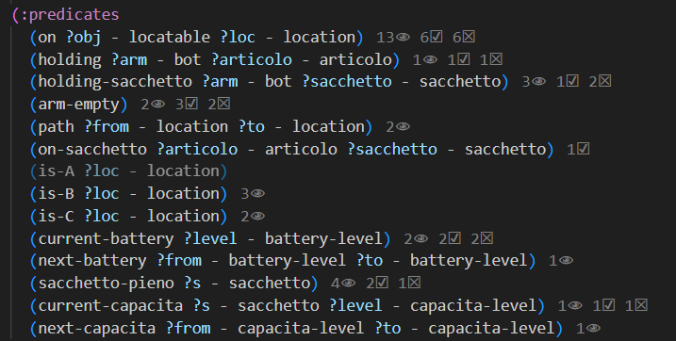
PREDICATI
I predicati sono proprietà applicabili ad uno o più oggetti e ne definiscono delle proprietà, che possono essere imposte vere o false in qualsiasi punto del problema.
Se non esplicitamente inizializzati a vero, sono assunti essere falsi.

Slide 9
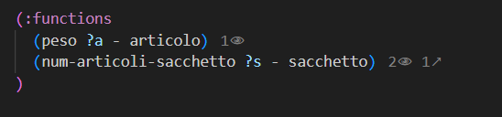
FUNZIONI
Le funzioni sono delle variabili numeriche applicabili ad uno o più oggetti e mantengono il valore lungo tutta la durata del piano.

Slide 10
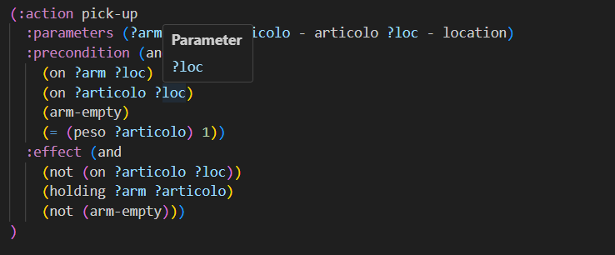
AZIONI
Le azioni definiscono una trasformazione dello stato del mondo e vengono eseguite durante il piano.
Un’azione è definite da tre parti:
Parametri, definiscono gli oggetti interessati
Precondizioni, costiituite da una serie di predicate applicati agli oggetti passata nei parametri
Effetti, ovvero come l’azione influisce sui predicati

Slide 11
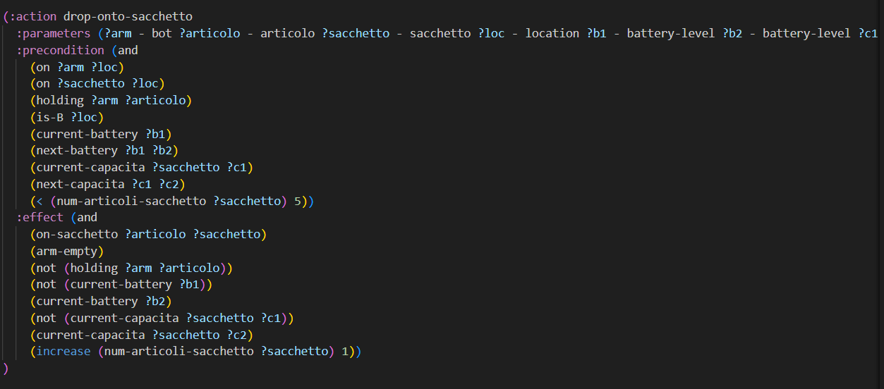

Slide 12
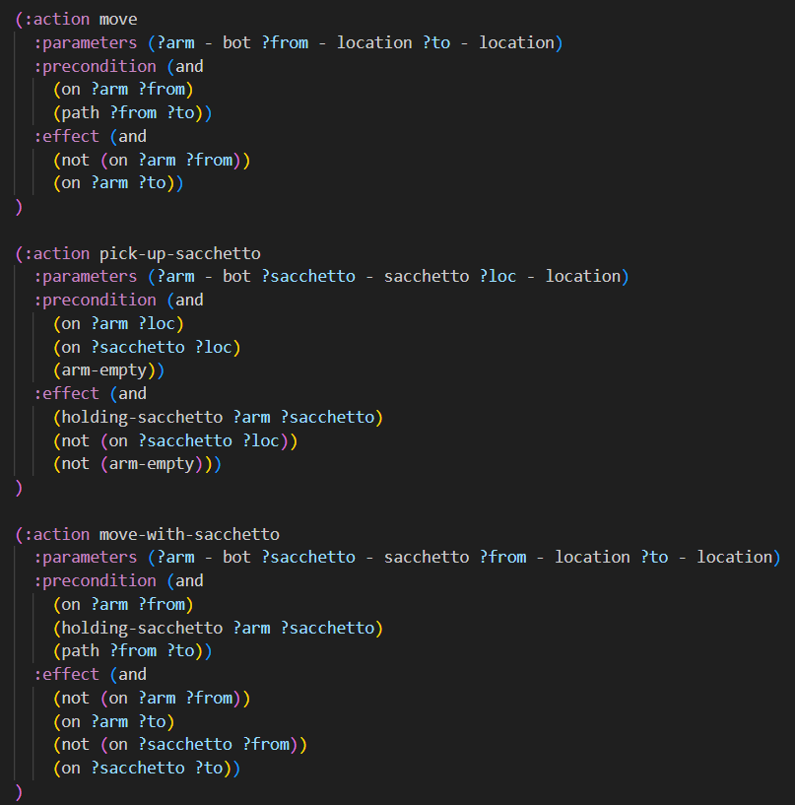
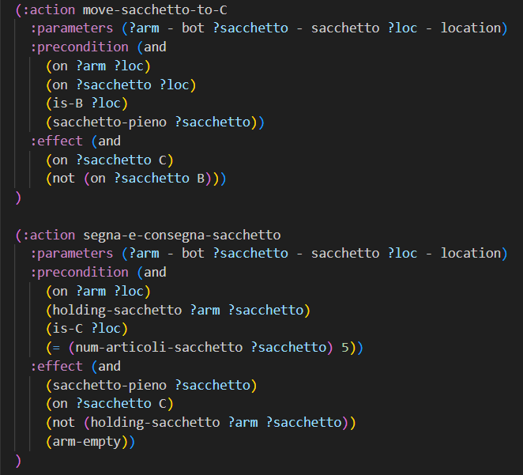

Slide 13
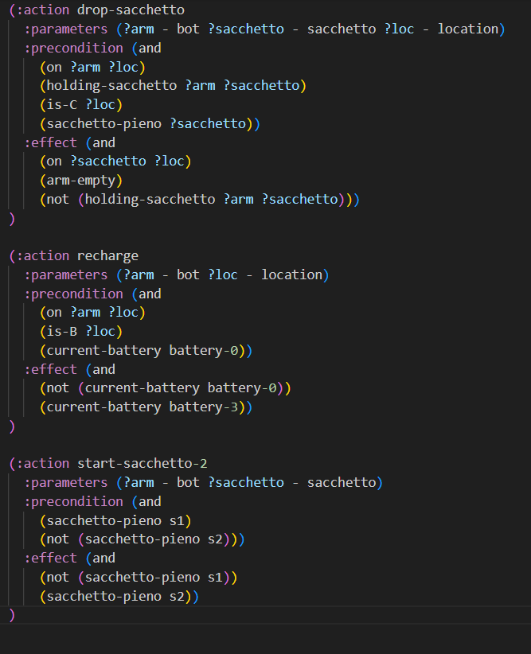

Slide 14
PROBLEMA
Il problema definisce una particolare istanza basata sul dominio, specificando quali oggetti sono esattamente presenti e lo stato dei relativi predicati e funzioni.
È costituito da tre sezioni:
(:object, definisce i nomi degli oggetti
(:init, definisce il punto di partenza del problema, inizializzando predicati e funzioni
(: goal, indica i predicati che devono essere soddisfatti per raggiungere la soluzione

Slide 15
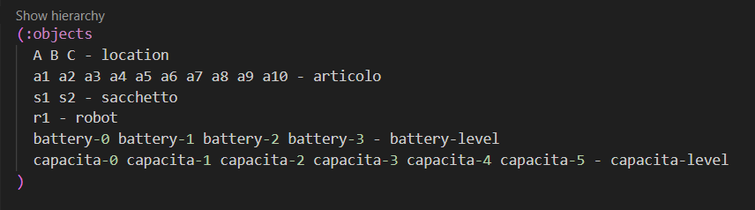
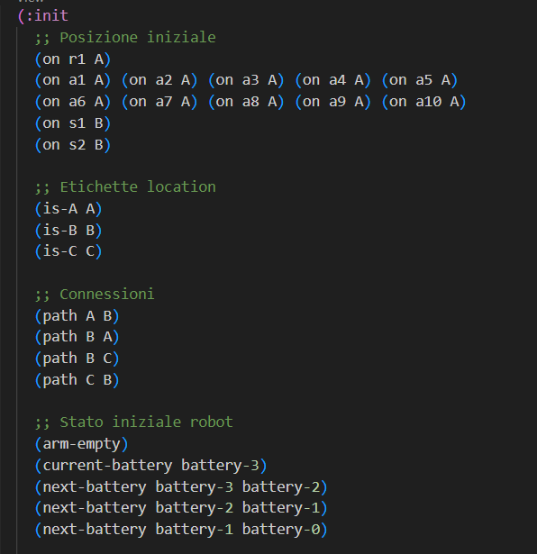
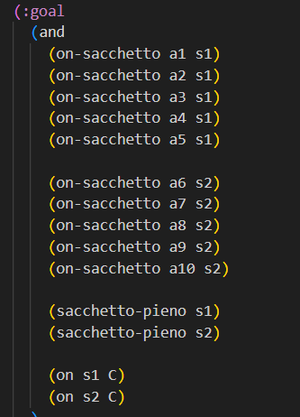

Slide 16
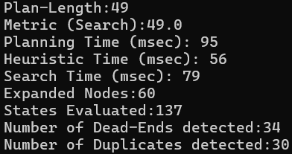
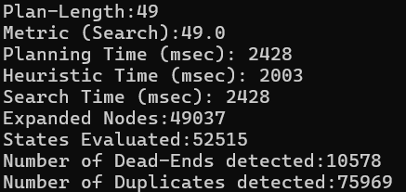
PLANNING E TESTING
Basandosi sul controllo delle funzioni, è necessario utilizzare un planner numerico.
Utilizzando come base ENHSP, abbiamo svolto dei test su istanze di diversa grandezza.
In primo luogo, abbiamo notato come la versione ottima del planner, che quindi cerca la soluzione con il minor numero di azioni possibile, diverge temporalmente in modo significativo con un numero molto piccolo di azioni da compiere.
Versione Sub-Ottima
Versione Ottima

Slide 17
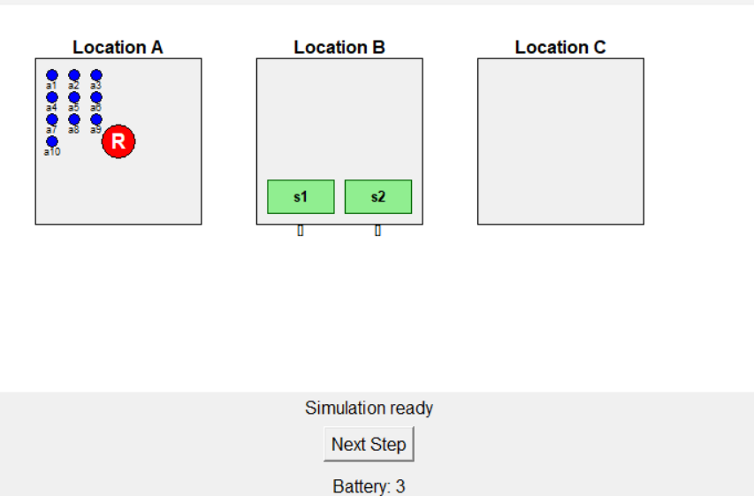
INTERFACCIA GRAFICA
Per quanto riguarda l’interfaccia grafica del nostro progetto, abbiamo pensato di andare a creare un codice in Python che sia in grande di mostrarci i vari passaggi che compie il nostro braccio robotico a livello visivo, seguendo passo passo le azioni della soluzione del problema.

Slide 18
GRAZIE PER L’ATTENZIONE
Migliorati Giorgio
Pagarini Mattia

